Slide 1


SUSTABIL
Responsáveis pela Sustabil:
Anderson Mariano
Arthur de Paula
Franklin da Silva
Gabriel Ferraz
Guilherme Nascimento
João Oliveira

Slide 2

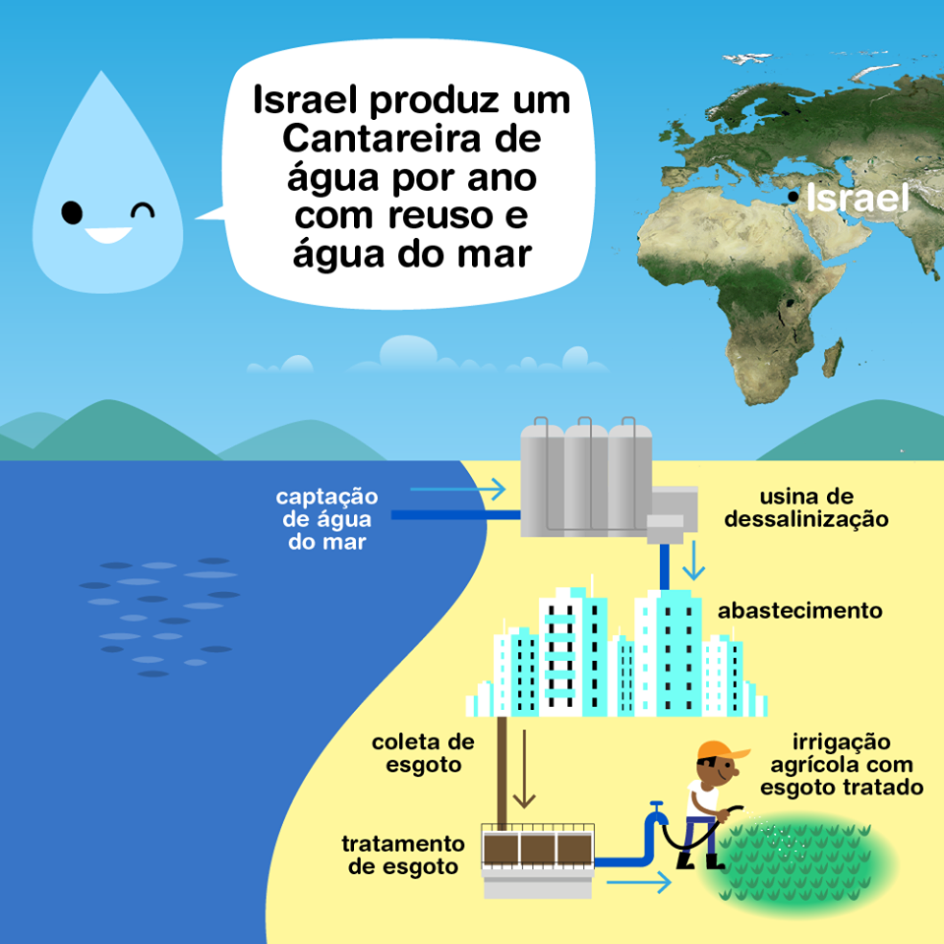
Contexto
SUSTABIL
Cuide do vazamento, faça sua parte
Como funciona o processo de distribuição de água?
Grande projeto no Nordeste
Este é o meu processo até sua residência

Slide 3
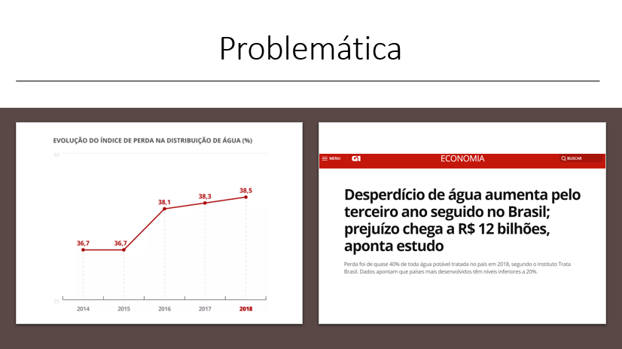
Problemática
SUSTABIL

Slide 4

Surgimento da Sustabil
SUSTABIL
A Sustabil surgiu em 2019
Nossos clientes?
Entre em contato conosco: sustabil@bandtec.com.br

Slide 5



Solução do Problema
SUSTABIL
A solução proposta pela Sustabil?
Sinal de vazamento?

Slide 6





Onde os dados são armazenados?
SUSTABIL
Sensor 3 detectou um possível vazamento

Slide 7
SUSTABIL
Backlog - Requisitos
Backlog da Página Web: https://trello.com/b/gkREIOhE/pagina-web-institucional#
Backlog do Banco de Dados: https://trello.com/b/CPmBase7/banco-de-dados#
Backlog do Simulador de Sensores: https://trello.com/b/rW7Jmab2/arduino-simulador-de-sensores#

Slide 8
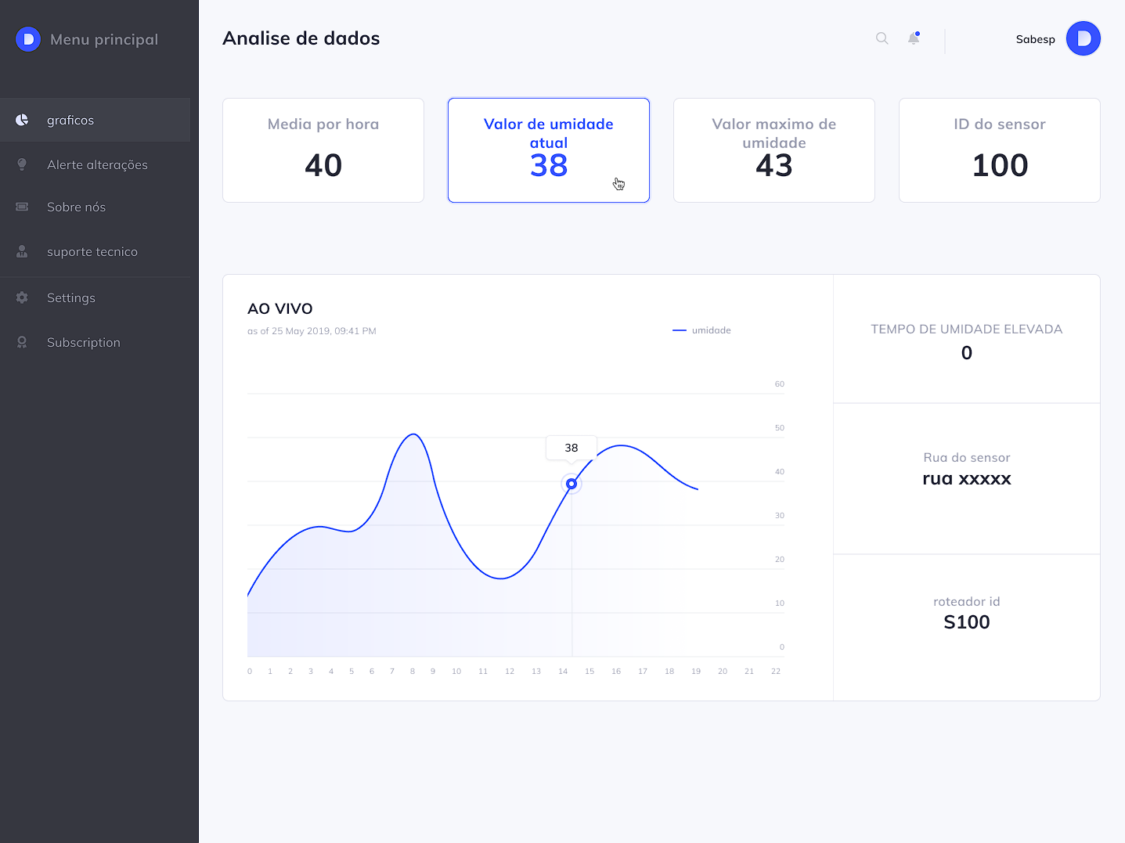
Onde verificar?
SUSTABIL

Slide 9
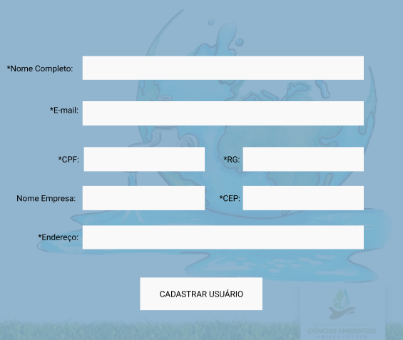
Tela de cadastro
SUSTABIL

Slide 10
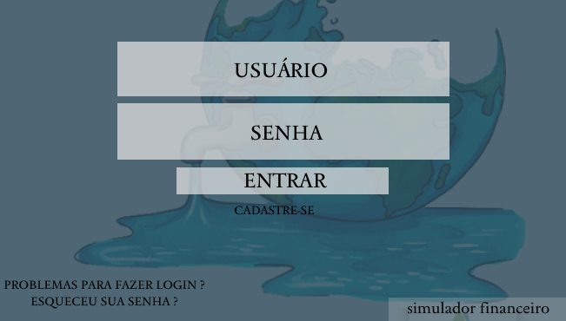
Tela de login
SUSTABIL

Slide 11
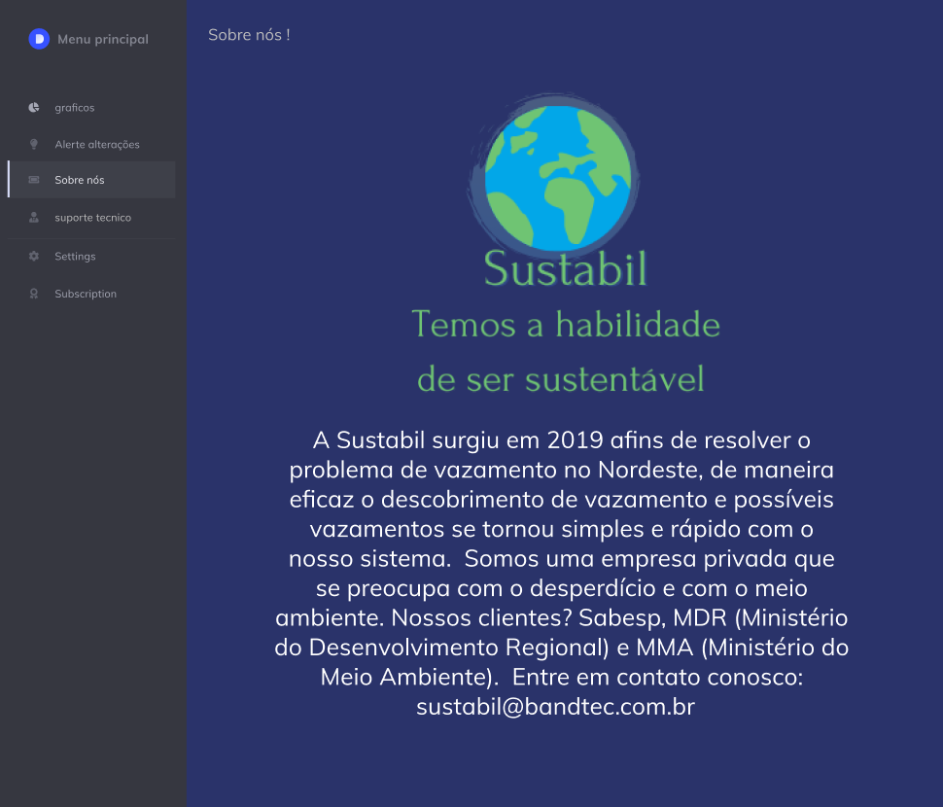
SUSTABIL
Tela sobre nós

Slide 12
SUSTABIL
Tela de consulta

Slide 13


SUSTABIL
Simulador Financeiro
Simulador Financeiro: https://simuladorfinanceiro.netlify.app/

Slide 14
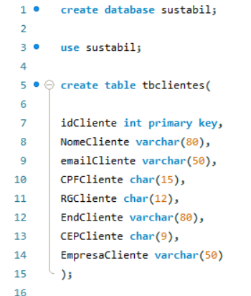
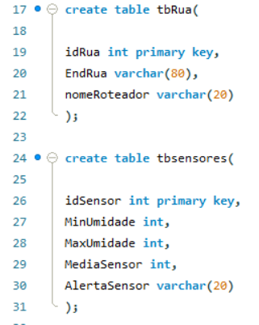
SUSTABIL
Criação do banco de dados e tabela tbClientes:
Criação das tabelas tbRua e tbSensores:

Slide 15
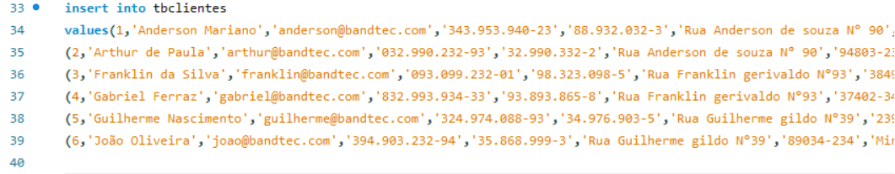
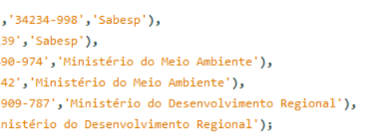
SUSTABIL
Inserção de dados na tabela Clientes:

Slide 16
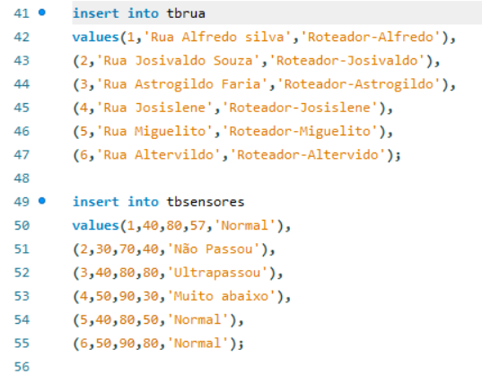
SUSTABIL
Inserção de dados nas tabelas tbRua e tbSensores:

Slide 17
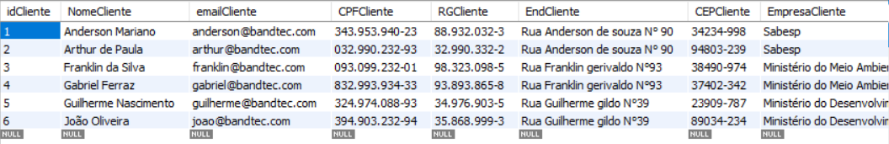
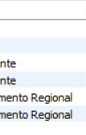
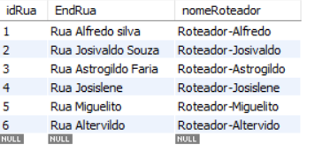
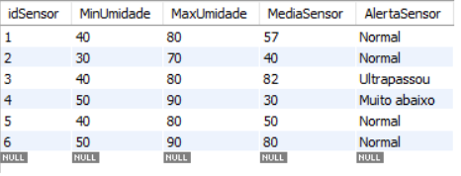
SUSTABIL
Buscando os dados da tabela tbClientes:
Buscando os dados da tabela tbRua:
Buscando os dados da tabela tbSensores:

Slide 18

Custos
SUSTABIL
Não ter um prejuízo de estimados R$38 milhões mensais por vazamentos e somente ter um custo de estimados R$ 9 milhões por ano é:

Slide 19




A Sustabil agradece pela atenção de todos
Nossos contatos:
Celular: (11) 94834-8922
Tel. Comercial: (11) 5514-3258
E-mail: sustabil@bandtec.com.br

